Slide 1

Sår og smerter
Refleksionsspørgsmål
Tematik i generelle sårprincipper
Version 2. 19.12.2025.

Slide 2
Refleksion
Hvilke sår er smertefulde?
Nævn eksempler på årsager til sårsmerter?
Hvordan påvirker sårsmerter sårhelingen?
Hvilke typer af sårsmerter findes der?

Slide 3
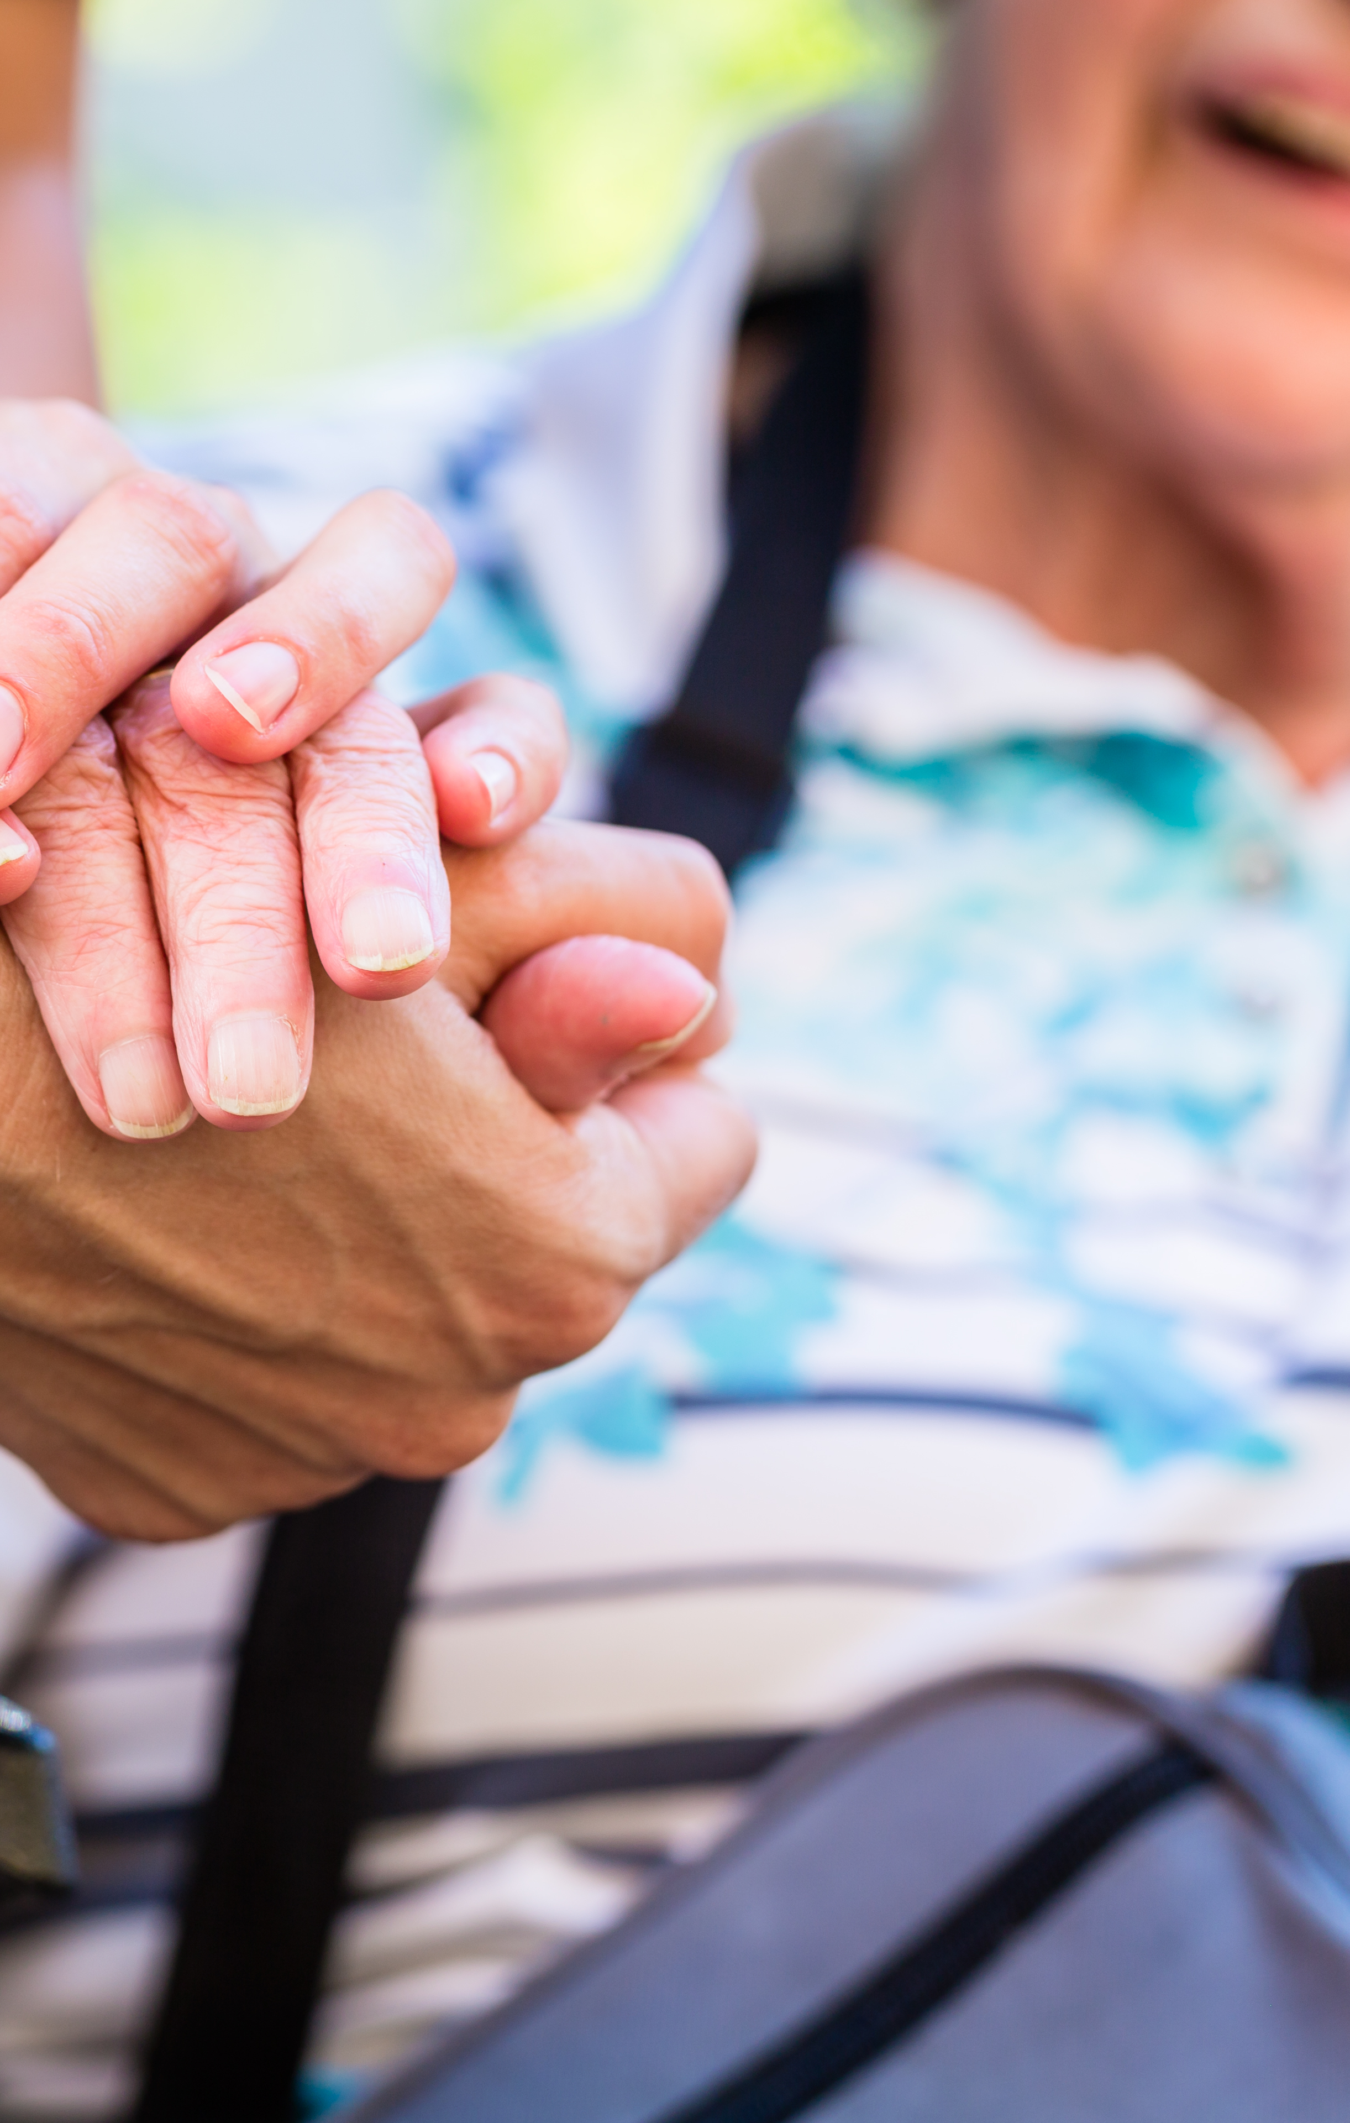
Refleksion
Hvordan vurderes sårsmerter?
Hvordan inddrager du borgeren?

Slide 4
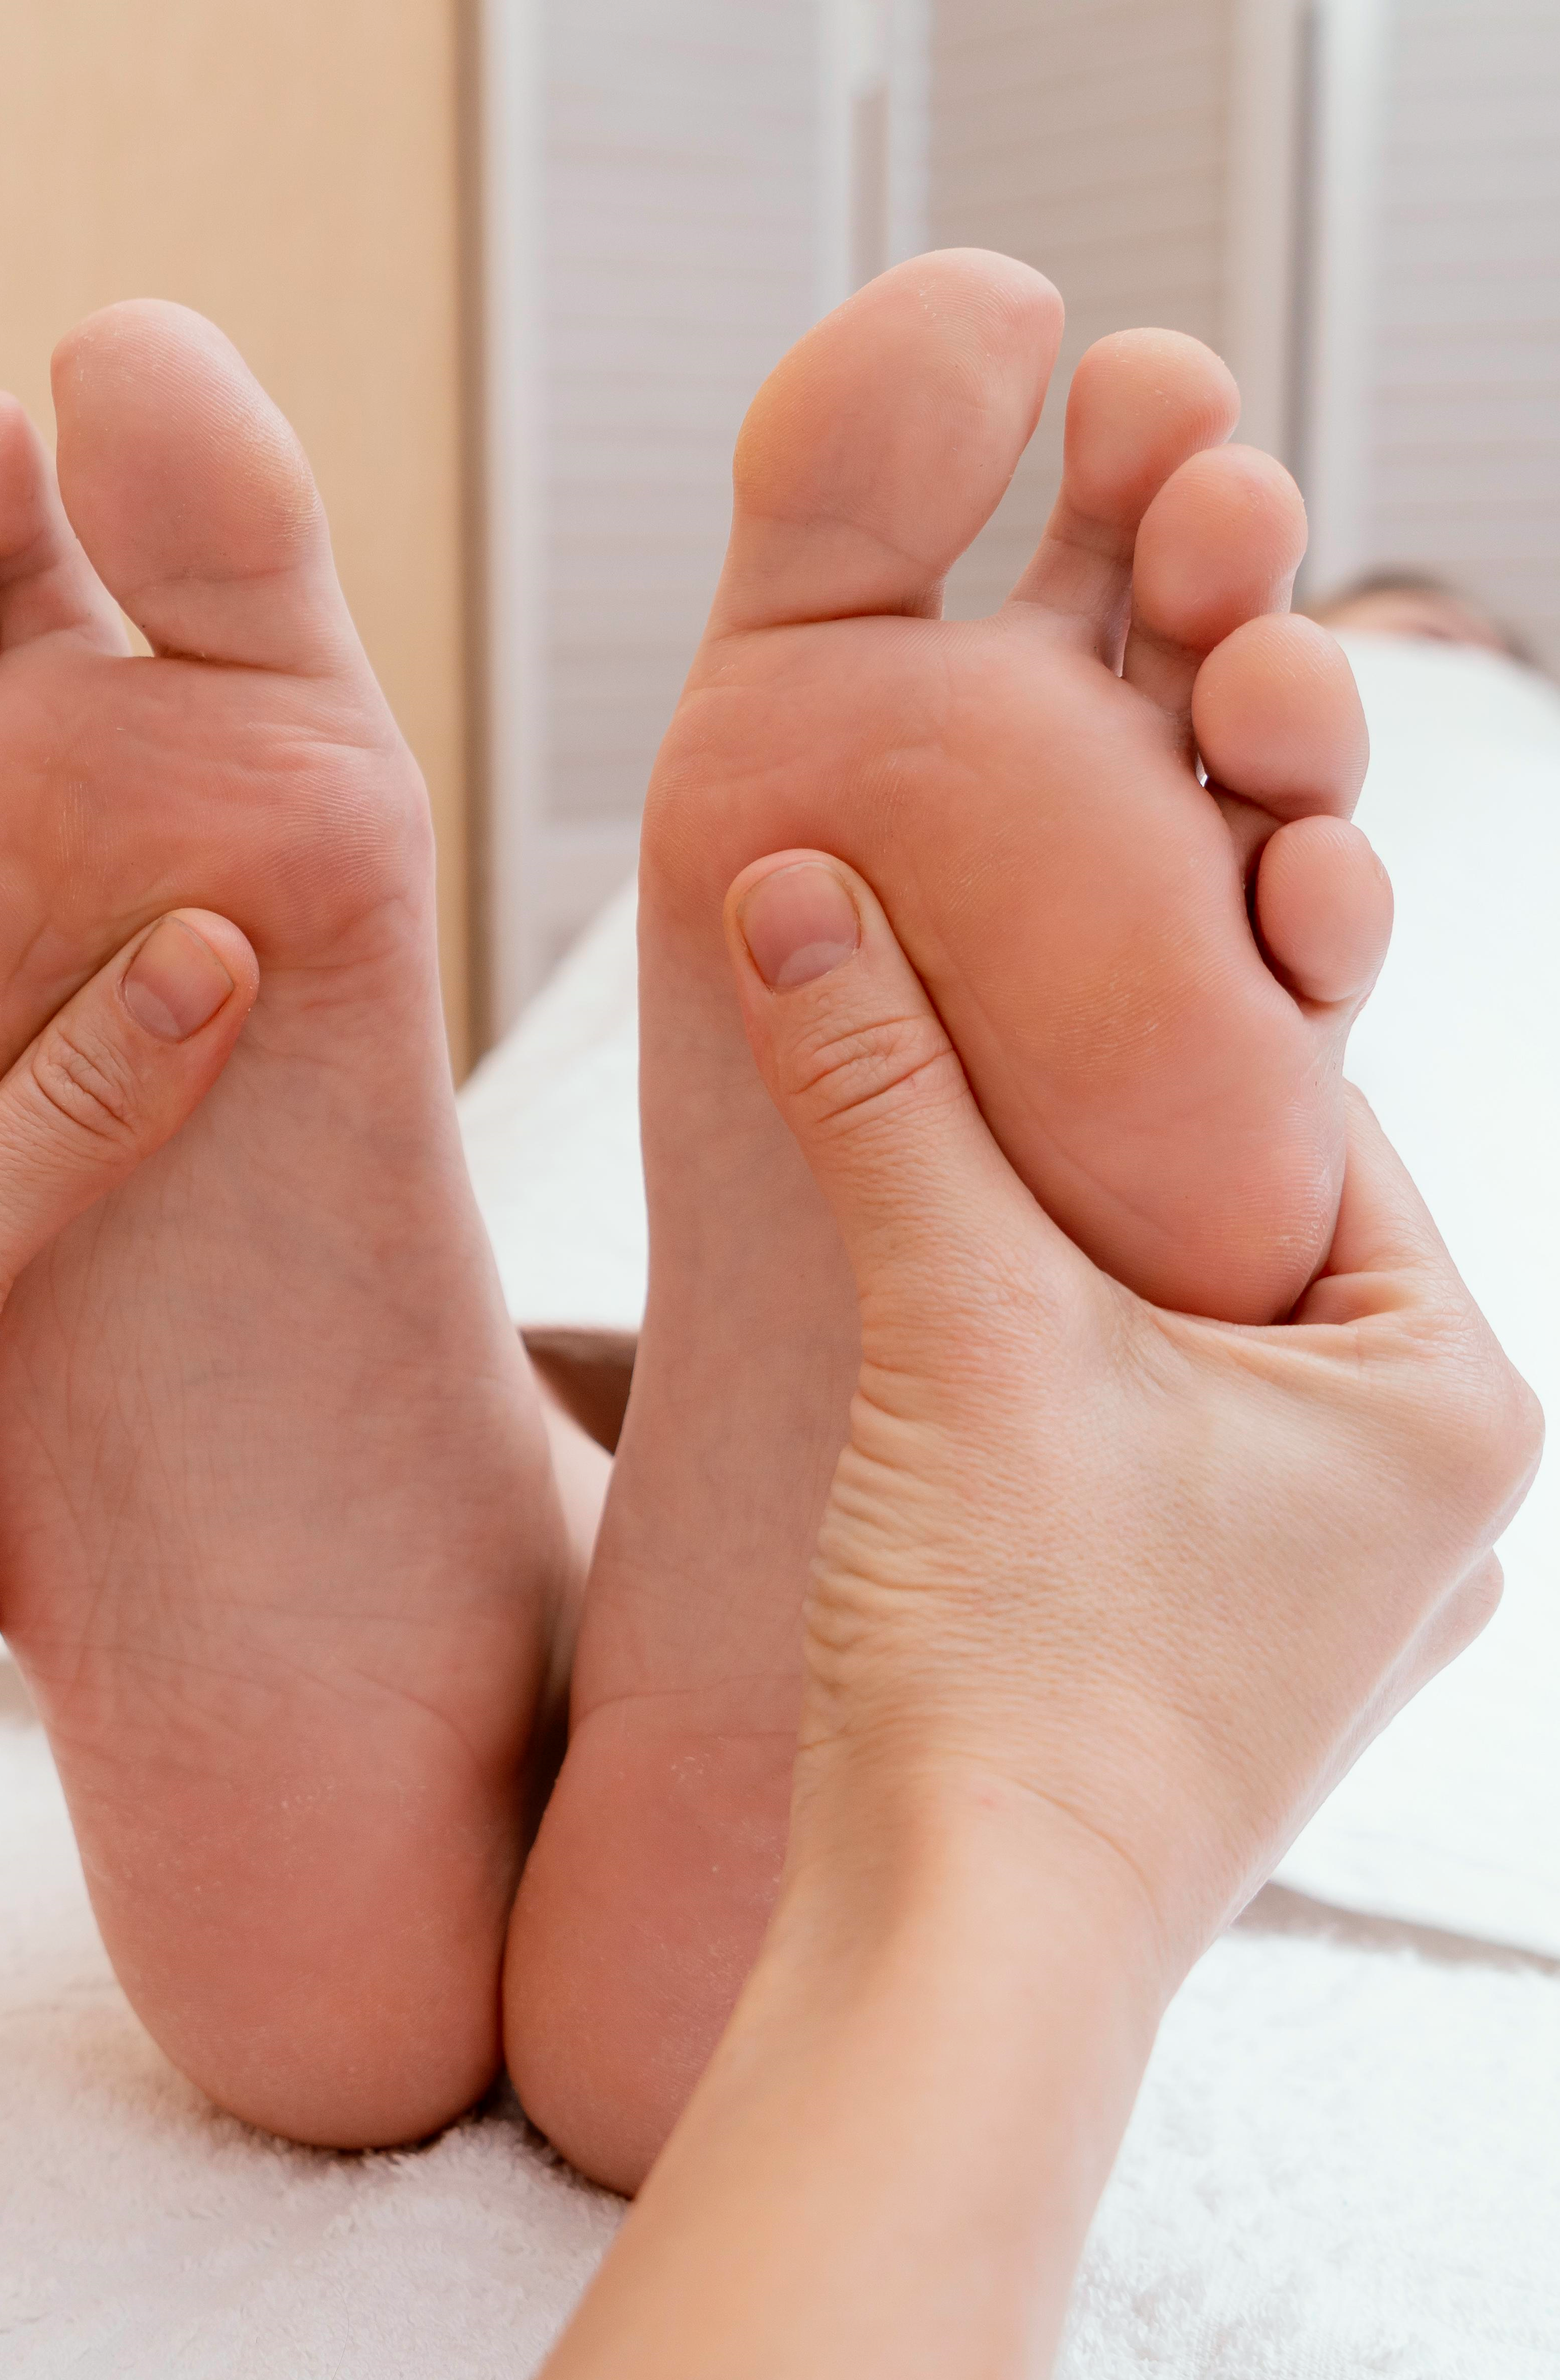
Refleksion
Hvad kan man afhjælpe sårsmerter?
Hvilke nonfarmakologiske tiltag kan benyttes?
Nævn nogle farmakologiske tiltag og hvordan de benyttes?

Slide 5
Udviklet af sårsygeplejersker fra Næstved, Slagelse, Sorø og Ringsted kommuner samt Sårambulatoriet, Slagelse Sygehus I samarbejde med Sundhedsstrategisk Planlægning www.regionsjaelland.dk/saarbehandling

